Slide 1
3. Zarządzanie środowiskowe

Slide 2
A. Wprowadzenie do modułu

Slide 3
A. Wprowadzenie do modułu
Zarządzanie środowiskiem odnosi się do odpowiedzialnego wykorzystywania i ochrony środowiska naturalnego poprzez aktywne uczestnictwo, etykę i zrównoważone praktyki. Historycznie rzecz biorąc, zarządzanie środowiskiem ma swoje korzenie w różnych kulturach i tradycjach religijnych, które kładą nacisk na harmonię z naturą. We współczesnym dyskursie środowiskowym oznacza ono przejście od dominacji nad naturą do współpracy i troski. Termin ten charakteryzują trzy główne zasady: odpowiedzialność, zrównoważony rozwój oraz troska i etyka.
W zarządzaniu środowiskiem uczestniczą różne podmioty, w tym osoby prywatne poprzez wybory dotyczące stylu życia i zaangażowanie obywatelskie, społeczności poprzez lokalne programy środowiskowe i współzarządzanie, przedsiębiorstwa poprzez stosowanie zrównoważonych praktyk oraz rządy poprzez regulacje i zachęty. Zarządzanie środowiskiem jest nie tylko imperatywem moralnym lub ekologicznym. Stanowi ono podstawę odporności, bezpieczeństwa zasobów i sprawiedliwości społecznej.

Slide 4
B. Wprowadzenie do zarządzania środowiskowego

Slide 5
1.1. Koncepcja i znaczenie zarządzania środowiskiem
Zarządzanie środowiskiem naturalnym odnosi się do odpowiedzialnego zarządzania zasobami naturalnymi i ich ochrony w celu zapewnienia ich zrównoważonego rozwoju dla przyszłych pokoleń. Koncepcja ta obejmuje etyczne, pełne szacunku i proaktywne działania mające na celu ochronę środowiska. Obejmuje ona działania mające na celu zachowanie zasobów naturalnych, odbudowę zniszczonych ekosystemów oraz zarządzanie wpływem człowieka na środowisko.
Znaczenie zarządzania środowiskiem polega na jego zdolności do promowania zrównoważonego współistnienia działalności człowieka i świata przyrody. Wymaga to zmiany sposobu, w jaki społeczeństwo oddziałuje na środowisko (od eksploatacji do aktywnej troski, zapewniającej efektywne i odpowiedzialne wykorzystanie zasobów ziemi).

Slide 6
1.2. Globalne wyzwania środowiskowe
Wyzwania środowiskowe, przed którymi stoimy dzisiaj, są pilne i wzajemnie powiązane. Zmiany klimatyczne, spowodowane emisjami z paliw kopalnych, rolnictwa i wylesiania, powodują wzrost temperatur i ekstremalne zjawiska pogodowe. Utrata różnorodności biologicznej przyspiesza, zagrażając podstawowym usługom ekosystemowym. Niedobór wody dotyka jedną trzecią światowej populacji, a sytuację pogarsza zanieczyszczenie środowiska i zmiany klimatyczne.
Zanieczyszczenie i odpady szkodzą zdrowiu ludzkiemu i ekosystemom, a nasz ślad ekologiczny przekracza zdolności regeneracyjne naszej planety. Sprawiedliwość środowiskowa dotyczy tego, jak kwestie te w nieproporcjonalny sposób wpływają na społeczności znajdujące się w trudnej sytuacji. Wreszcie, sprawiedliwość międzypokoleniowa zapewnia wprowadzenie zrównoważonych praktyk w celu zabezpieczenia planety nadającej się do życia dla przyszłych pokoleń.

Slide 7
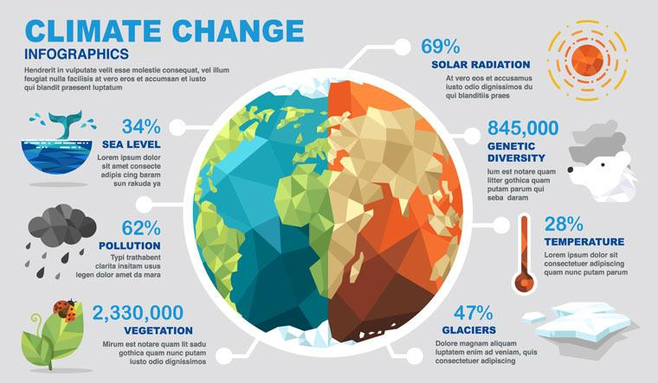
Źródło: TheWeek.in

Slide 8
1.3. Zarządzanie środowiskowe w zrównoważonej turystyce
W kontekście zrównoważonej turystyki zachęca się do stosowania praktyk o niewielkim wpływie na środowisko, które priorytetowo traktują ochronę zasobów, ochronę różnorodności biologicznej oraz ograniczenie ilości odpadów i zanieczyszczeń. Zarządzanie środowiskowe w turystyce promuje równowagę między wzrostem gospodarczym, ochroną środowiska i odpowiedzialnością społeczną. Dzięki włączeniu zarządzania środowiskowego do praktyk turystycznych korzyści odnoszą zarówno środowisko naturalne, jak i lokalne społeczności.
W konsekwencji odpowiedzialność środowiskowa bezpośrednio realizuje cele zrównoważonej turystyki, gwarantując, że działania turystyczne nie prowadzą do uszczuplania zasobów naturalnych ani degradacji ekosystemów, lecz sprzyjają ich zachowaniu i regeneracji.

Slide 9
C. Podstawy zarządzania środowiskiem naturalnym

Slide 10
2.1 Ekologiczny światopogląd i myślenie systemowe
W swej istocie zarządzanie środowiskiem opiera się na ekologicznym światopoglądzie, który postrzega człowieka jako część świata przyrody, a nie jako odrębną od niego istotę. Podstawą tego światopoglądu jest myślenie systemowe, metoda kładąca nacisk na wzajemne powiązania i pętle sprzężenia zwrotnego w złożonych systemach. Uczy nas ono uwzględniania długoterminowych konsekwencji, punktów krytycznych i skumulowanego wpływu naszych działań na środowisko.

Slide 11
D. Interesariusze i mechanizmy

Slide 12
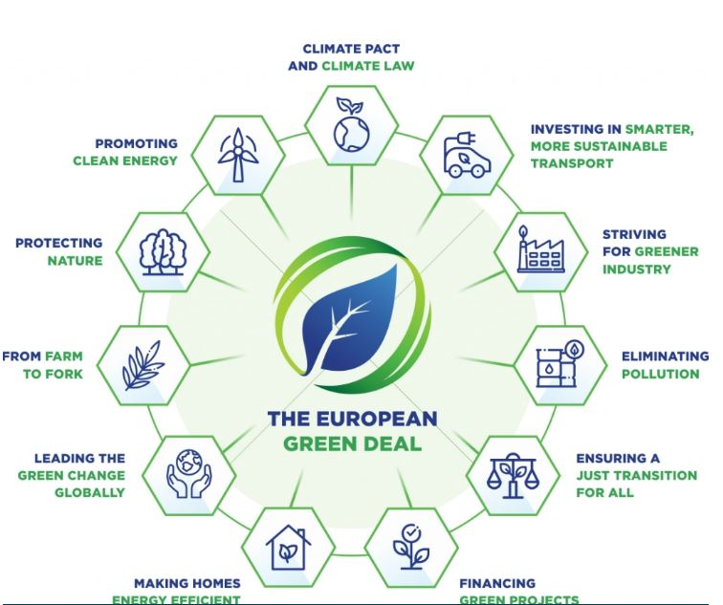
3.1 Polityka rządowa i umowy międzynarodowe
Rządy odgrywają kluczową rolę w zarządzaniu środowiskiem poprzez ustawodawstwo, regulacje i współpracę międzynarodową. Kluczowe ramy, takie jak porozumienie paryskie (2015 r.), cele z Aichi w zakresie różnorodności biologicznej oraz europejski zielony ład, wyznaczają kierunki krajowych i lokalnych planów działania, nakładając na rządy odpowiedzialność za ich realizację.
Źródło: EUinASEAN

Slide 13



3.2 Organizacje pozarządowe, ruchy oddolne i zarządzanie oparte na społecznościach lokalnych
Organizacje pozarządowe, takie jak WWF, Friends of the Earth oraz ruchy oddolne, takie jak Fridays for Future, odgrywają kluczową rolę w działaniach lobbingowych, badaniach i zaangażowaniu społeczności. Lokalne społeczności, głęboko związane z ekosystemami, często angażują się we współzarządzanie obszarami chronionymi, zrównoważonym rolnictwem i gospodarką wodną, dzięki czemu ich działania są elastyczne i dostosowane do konkretnych warunków.

Slide 14
3.3 Biznes i edukacja
Sektor prywatny angażuje się w zrównoważony rozwój poprzez korporacyjną odpowiedzialność społeczną (CSR) oraz kryteria środowiskowe, społeczne i ładu korporacyjnego (ESG), koncentrując się na efektywności energetycznej, redukcji odpadów i etycznym pozyskiwaniu surowców.
Edukacja ekologiczna i media podnoszą świadomość, zmieniają zachowania i promują działania poprzez szkoły, kampanie i dziennikarstwo.
Podsumowując, skuteczne zarządzanie środowiskiem wymaga współpracy między sektorami. Zrozumienie ról różnych interesariuszy zwiększa naszą zdolność do wdrażania zrównoważonych strategii.

Slide 15
E. Narzędzia i strategie zarządzania

Slide 16
4.1 Oceny środowiskowe i zielona infrastruktura
Zarządzanie środowiskiem wymaga praktycznych narzędzi, które przekształcają zasady etyczne w rzeczywiste działania. Ocena oddziaływania na środowisko (EIA) pozwala oszacować potencjalne ryzyko związane z projektami, angażując w ten proces zainteresowane strony.
Ponadto zielona infrastruktura, taka jak zielone dachy, lasy miejskie i przepuszczalne nawierzchnie, integruje systemy naturalne z przestrzeniami miejskimi, poprawiając jakość powietrza, zmniejszając nagrzewanie się miasta i zwiększając różnorodność biologiczną. Gospodarka o obiegu zamkniętym promuje efektywne gospodarowanie zasobami poprzez skupienie się na ponownym wykorzystaniu, naprawie i recyklingu, zmniejszając ilość odpadów i wspierając zrównoważony rozwój.

Slide 17
4.2 Energia odnawialna, efektywne gospodarowanie zasobami i certyfikacja
Przejście na odnawialne źródła energii, takie jak energia słoneczna, wiatrowa i wodna, ma zasadnicze znaczenie dla zmniejszenia wpływu na środowisko. Technologie oszczędzające zasoby, takie jak energooszczędne urządzenia i systemy oszczędzające wodę, pomagają zmniejszyć zależność od zasobów ograniczonych.
Systemy certyfikacji, takie jak LEED, ISO 14001 i FSC, potwierdzają stosowanie odpowiedzialnych praktyk, zapewniając rozliczalność oraz wyznaczając standardy służące doskonaleniu, a jednocześnie umożliwiają wyróżnienie się na rynku.

Slide 18
4.3 Technologie cyfrowe i zaangażowanie społeczności
Technologie cyfrowe, w tym GIS, inteligentne liczniki i aplikacje naukowe dla obywateli, wspierają monitorowanie środowiska i gromadzenie danych.
Udział społeczności poprzez warsztaty, kampanie uświadamiające i programy edukacyjne gwarantuje, że działania związane z zarządzaniem są zarówno skuteczne, jak i zrównoważone. Połączenie tych narzędzi zapewnia kompleksowe podejście do zarządzania środowiskiem i jego ochrony.

Slide 19
F. Zarządzanie środowiskowe w turystyce

Slide 20
Turystyka jest kluczowym motorem gospodarczym i łącznikiem kulturowym, ale ma również znaczący wpływ na środowisko naturalne.
Sektor ten zużywa duże ilości energii i wody, generuje znaczne ilości odpadów i wywiera wpływ na lokalne społeczności i ekosystemy. Włączenie zarządzania środowiskowego do turystyki ma zasadnicze znaczenie dla osiągnięcia prawdziwie zrównoważonego rozwoju.

Slide 21
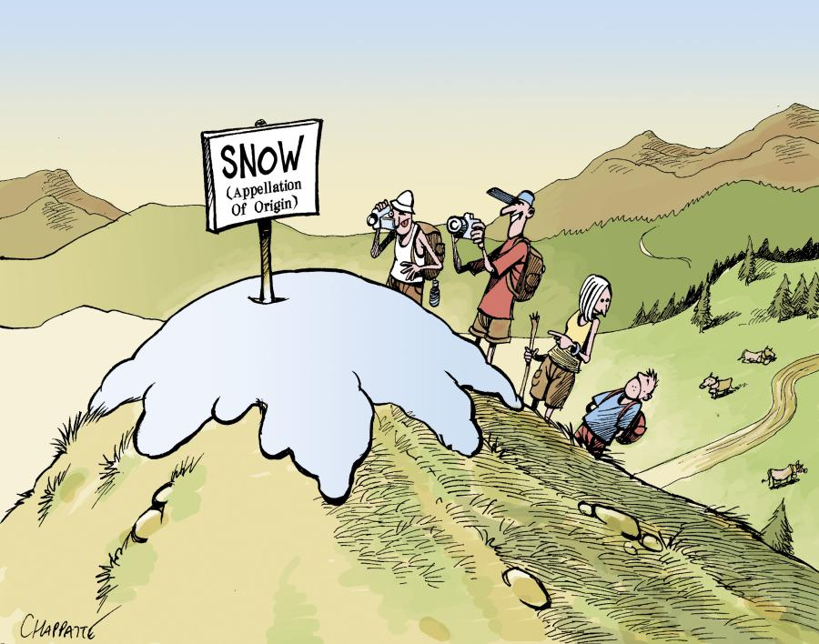
5.1 Ślad środowiskowy turystyki
Turystyka przyczynia się do globalnej emisji dwutlenku węgla, zwłaszcza poprzez podróże lotnicze i rejsy statkami wycieczkowymi. Masowa turystyka może prowadzić do wylesiania, wyczerpania zasobów słodkiej wody, degradacji środowiska morskiego i przybrzeżnego, zakłócenia życia dzikich zwierząt i gromadzenia się odpadów.
Miejsca takie jak Bali, Wenecja i Machu Picchu doświadczyły tych skutków, co skłoniło do wezwań do lepszego zarządzania i ograniczenia liczby odwiedzających.
Źródło: Chappatte w Le Temps, Szwajcaria

Slide 22
5.2 Ekoturystyka i turystyka regeneracyjna
Ekoturystyka koncentruje się na podróżach o niewielkim wpływie na środowisko naturalne, promując ochronę przyrody i przynosząc korzyści lokalnym społecznościom. Zachęca odwiedzających do poszanowania ekosystemów, minimalizowania ilości odpadów i wspierania zrównoważonego rozwoju. Turystyka regeneracyjna wykracza poza ochronę przyrody:
dąży do przywrócenia i poprawy stanu ekosystemów i społeczności dotkniętych turystyką, mając na celu pozostawienie miejsc w lepszym stanie niż przed przybyciem turystów.

Slide 23
5.3 Najlepsze praktyki w zarządzaniu turystyką
Aby zminimalizować szkody dla środowiska, turystyka powinna uwzględniać zrównoważone praktyki. Obejmują one wdrażanie ekologicznych środków transportu, takich jak elektryczne autobusy i rowery, poprawę efektywności energetycznej obiektów noclegowych oraz zarządzanie zużyciem wody za pomocą urządzeń o niskim przepływie i systemów ponownego wykorzystania.
Kluczowe znaczenie ma również ograniczanie ilości odpadów poprzez recykling, kompostowanie i politykę bez plastiku, a także wspieranie lokalnych systemów żywnościowych i etycznych łańcuchów dostaw.

Slide 24
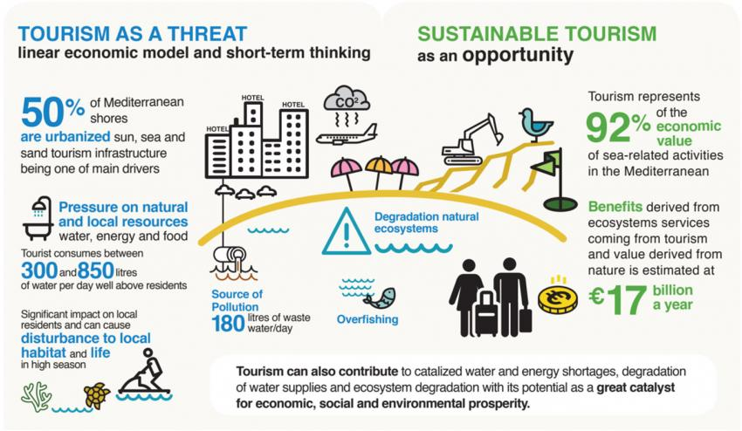
Źródło: IUCN.org

Slide 25
5.4 Rola sektora hotelarskiego
Hotele i ośrodki wypoczynkowe odgrywają kluczową rolę w zarządzaniu środowiskiem poprzez instalowanie odnawialnych źródeł energii, takich jak panele słoneczne i systemy geotermalne. Wiele z nich uczestniczy również w inicjatywach kompensacji emisji dwutlenku węgla i poddaje się audytom środowiskowym.
Uzyskanie certyfikatów ekologicznych, takich jak Green Key i EarthCheck, jest oznaką zaangażowania w zrównoważony rozwój. Równie ważna jest edukacja gości w zakresie odpowiedzialnego zachowania.

Slide 26
5.5 Zarządzanie destynacją i certyfikacja
Skuteczne zarządzanie turystyką wymaga skoordynowanego planowania w całej destynacji. Strategie obejmują m.in. przeprowadzanie ocen pojemności turystycznej w celu ograniczenia liczby odwiedzających, wyznaczanie stref chroniących bioróżnorodność oraz włączanie społeczności lokalnych w proces podejmowania decyzji. Systemy certyfikacji, takie jak GSTC, Travelife i Blue Flag, zachęcają do stosowania zrównoważonych praktyk oraz zwiększają przejrzystość dla podróżnych.
Ostatecznie turystyka może przekształcić się w sektor, który nie tylko podtrzymuje, lecz także regeneruje miejsca, z którymi ma kontakt, przynosząc korzyści zarówno środowisku, jak i społecznościom lokalnym.

Slide 27
G. Wnioski

Slide 28
Zarządzanie środowiskiem i zrównoważona turystyka mają kluczowe znaczenie dla kształtowania zrównoważonej i sprawiedliwej przyszłości dla kolejnych pokoleń. W obliczu rosnącej presji na ekosystemy i zasoby naturalne na całym świecie niezwykle ważne jest, abyśmy przyjęli wspólną odpowiedzialność. Turystyka, która tradycyjnie przyczyniała się do degradacji środowiska, musi przekształcić się w siłę napędową ochrony środowiska i zrównoważonego rozwoju.
Właściwe zarządzanie dziedzictwem kulturowym i przyrodniczym gwarantuje, że możemy zachować te zasoby dla przyszłych pokoleń, jednocześnie wspierając dobrobyt lokalnych społeczności. Skuteczne zarządzanie środowiskiem wymaga współpracy między rządami, przedsiębiorstwami i osobami prywatnymi w celu wdrożenia zrównoważonych praktyk promujących zrównoważony rozwój środowiska, sprawiedliwość społeczną i dynamikę gospodarczą.
Dzięki innowacyjnym technologiom, takim jak wirtualne muzeum Quart de Poblet, społeczności mogą angażować się w swoje dziedzictwo kulturowe i naturalne w nowy, znaczący sposób. Sprzyja to edukacji, świadomości i poczuciu wspólnej odpowiedzialności. Przekształcając sektor turystyczny z sektora eksploatacyjnego w sektor regeneracyjny, tworzymy drogę do bardziej zrównoważonej i dostatniej przyszłości zarówno dla miejsc docelowych, jak i podróżnych.

Slide 29
H. Referencje

Slide 30
Barton, D. N. i Lafferty, W. M. (2001). Lokalne zarządzanie środowiskiem a zrównoważony rozwój: ramy analizy. Polityka środowiskowa i zarządzanie, 11(3), 143-155.
UNESCO. (2016). Rola dziedzictwa kulturowego w zrównoważonym rozwoju. Organizacja Narodów Zjednoczonych ds. Oświaty, Nauki i Kultury.
Program Narodów Zjednoczonych ds. Ochrony Środowiska (UNEP). (2016). Globalne perspektywy środowiskowe (GEO-6): oceny regionalne. Program Narodów Zjednoczonych ds. Ochrony Środowiska.
Globalna Rada Zrównoważonej Turystyki (GSTC). (2020). Kryteria GSTC dotyczące zrównoważonej turystyki. Globalna Rada Zrównoważonej Turystyki. https://www.gstcouncil.org/gstc-criteria/
Grupa Banku Światowego. (2018). Turystyka na rzecz rozwoju: Wykorzystanie turystyki do rozwoju społeczności lokalnych. Bank Światowy.
UNEP i UNWTO. (2019). Turystyka a cele zrównoważonego rozwoju – droga do 2030 r. Program Narodów Zjednoczonych ds. Ochrony Środowiska i Światowa Organizacja Turystyki Narodów Zjednoczonych.

Slide 31
AKTYWNOŚĆ

Slide 32
Zadanie
Zastanów się, jak zrównoważona turystyka może zmniejszyć wpływ na środowisko i pomóc w odbudowie ekosystemów i lokalnych społeczności.
Przeanalizuj wpływ turystyki na środowisko i omów strategie bardziej odpowiedzialnego podróżowania.

Slide 33
SAMOKSZTAŁCENIE

Slide 34
Filmy
Od pomysłów do działania – zarządzanie destynacją: najlepsze praktyki pozwalające na zmianę postrzegania turystyki: https://www.youtube.com/watch?v=nxnLRlY8-Xs&t=2278s
Turystyka w czasach zmian klimatycznych | Dokument DW: https://www.youtube.com/watch?v=SjS_vFvRmsQ
Jak branża turystyczna może ponosić odpowiedzialność za swój ślad środowiskowy | Sean Nino | TEDxUbud: https://www.youtube.com/watch?v=AMlG-c1hXEE

Slide 35
Artykuły
Zarządzanie środowiskowe: przegląd koncepcyjny i ramy analityczne: https://link.springer.com/article/10.1007/s00267-017-0993-2

Slide 36
Ćwiczenie
Opracowanie planu zarządzania destynacją turystyczną
  Wybierz rzeczywistą lub hipotetyczną destynację.
  Określ kluczowe wyzwania środowiskowe związane z tym miejscem.
  Zaproponuj strategie zarządzania i role interesariuszy.
  Uwzględnij narzędzia monitorowania i pożądane wyniki.

